Slide 1
Государственное автономное профессиональное образовательное учреждение Краснодарского края «Новороссийский колледж строительства и экономики» (ГАПОУ КК «НКСЭ»)
Презентация на тему: Информационные системы
Автор:
Красноперова виктория Игоревна
преподаватель информационных технологий ГАПОУ КК «НКСЭ»

Slide 2
Содержание:
Понятие ИС
Значение ИС
Классификация ИС
Обеспечивающие подсистемы ИС

Slide 3
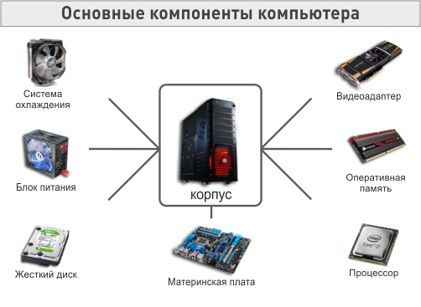
Система – любой объект, который одновременно рассматривается и как единое целое, и как совокупность более мелких, разнородных объектов, объединенных для достижения поставленных целей.
Представление об информационной системе

Slide 4
Информационная система (ИС) – это взаимосвязанная совокупность средств, методов и персонала, используемая для обработки данных.

Slide 5
Разомкнутая ИС
Источник входной информации
Прием информации
Хранение и преобразование информации
Вывод информации
Потребитель информации

Slide 6
Замкнутая ИС
Источник входной информации
Ввод информации
Хранение и преобразование информации
Вывод информации
Потребитель информации
Обратная связь

Slide 7
Значение ИС
Освобождает сотрудников от рутинной работы за счет ее автоматизации;
Обеспечивает достоверность информации;
Обеспечивает более рациональную организацию переработки информации на компьютере;
Предоставляет потребителям уникальные услуги.

Slide 8
Классификация ИС
По характеру использования:
Информационно – поисковые
Управляющие
Интеллектуальные
По сфере применения:
Управление технологическими процессами
Системы автоматизированного проектирования (САПР)
Организационное управление
Корпоративные

Slide 9
Обеспечивающие подсистемы ИС
Информационное обеспечение
Техническое обеспечение
Математическое и программное обеспечение
Организационное обеспечение
Правовое обеспечение
Эргономическое обеспечение

Slide 10
Информационное обеспечение
Совокупность баз данных и файлов операционной системы, форматной и лексических баз, а также языковых средств, предназначенных для ввода, обработки, поиска и представления информации в форме, необходимой потребителю.

Slide 11
Техническое обеспечение
Комплекс технических средств, обеспечивающих работу ИС:
Средства сбора информации
Средства регистрации информации
Средства передачи информации и линий связи
Средства обработки информации
Средства отображения информации
Оргтехника
Эксплуатационные материалы

Slide 12
Математическое и программное обеспечение
Совокупность математических методов, моделей и алгоритмов, примененных в ИС
Совокупность общесистемных и прикладных программ
Инструктивно-методическая документация по применению программных средств

Slide 13
Организационное обеспечение
Совокупность документов, определяющих организационную структуру ИС
Совокупность средств и методов, регламентирующих взаимодействие работников с техническими средствами и между собой в процессе разработки и эксплуатации ИС

Slide 14
Правовое обеспечение
Совокупность правовых норм, регламентирующих правовые отношения при функционировании ИС
Юридический статус результатов ее функционирования

Slide 15
Эргономическое обеспечение
Совокупность реализованных решений по согласованию психологических, психофизиологических, физиологических характеристик пользователей ИС с техническими характеристиками комплекса средств ИС и параметрами рабочей среды на рабочих местах персонала.
Способствует созданию обстановки, исключающей профессиональные заболевания и травматизм.

Slide 16
Используемая литература:
Е.В. Михеева, Информационные технологии в профессиональной деятельности. Учебное пособие., «Проспект», М.,2009
Б. В. Черников Информационные технологии управления, ИД «Форум»-ИНФРА-М, 2009
Е. Л. Федотова Информационные технологии и системы, Учебное пособие, ИД «ФОРУМ»:ИНФРА_М, 2009

Slide 17
Спасибо за внимание!

